Slide 1


戦略研勉強会＠キャンプ
第38回
リザーバ計算機と
第4の回路素子メモリスタ
2025年1月9日（木曜日） 12：10～12：40

Slide 2


お昼休みの30分
お時間を頂きます。
肩の力を抜いてゆるりと
お聴きください～
画像の端部分が見切れてしまう場合がありますので、テキスト含め
確実に表示させたい要素は、赤枠内に入力してください
XXXXXX

Slide 3




最後にアンケートにご協力下さい！
ポチッ

Slide 4

ご説明の流れ
はじめに
リザーバ計算とは
物理リザーバ計算とスピンメモリスタ
ゲームするハイドロゲル
リザーバコンピューティングと人工知能
最後に・・・

Slide 5
はじめに

Slide 6
人工知能と電力消費

Slide 7
ゲームをするハイドロゲル？

Slide 8
それは先へ行くほど細くなる40センチほどの白く細長い物体で，巨大なタコの足だと言われれば，確かにそんな形と感触だった。両端をつかんで持ち上げると，軟らかくカーブを描いて垂れ下がる。「3Dプリンターを使って，高分子材料のシリコーンで作りました」と東京大学特任准教授の中嶋浩平は話した。
この人工タコ足を水槽の中に吊し，根元に付けたモーターでランダムに振ると，タコ足は身をくねらせ，踊るように複雑に揺れる。そして数分もすると，自らの動きから「パリティチェック」と呼ばれる基本的な非線形演算の計算方法を習得し，正しい答えをはじき出すようになる。そればかりか，機械学習の性能をチェックするのに使う非線形の学習課題のいくつかを，従来のニューラルネットを超える正確さでやってのける。タコ足の中にCPUが仕込まれているわけではない。このクニャクニャしたタコ足そのものが，学習に必要な演算を蓄積する「リザバー（貯水槽）」なのだ。
タコ足などの物理系に様々な非線形応答を起こし，その中から目的にあったものを引き出して組み合わせることで答えを得る。「リザバーコンピューティング」と呼ばれる計算方法で，近年，機械学習を実装する新たな方式として注目を集めている。それは，生物の体，さらには物体そのものが持つ計算能力を利用する計算方法で，これまで見過ごされてきた脳と体，計算能力と物理系のつながりをあぶり出す。機械学習の性能向上だけでなく，生物や物質を理解する新たな見方を開くことにつながるかもしれない。

Slide 9
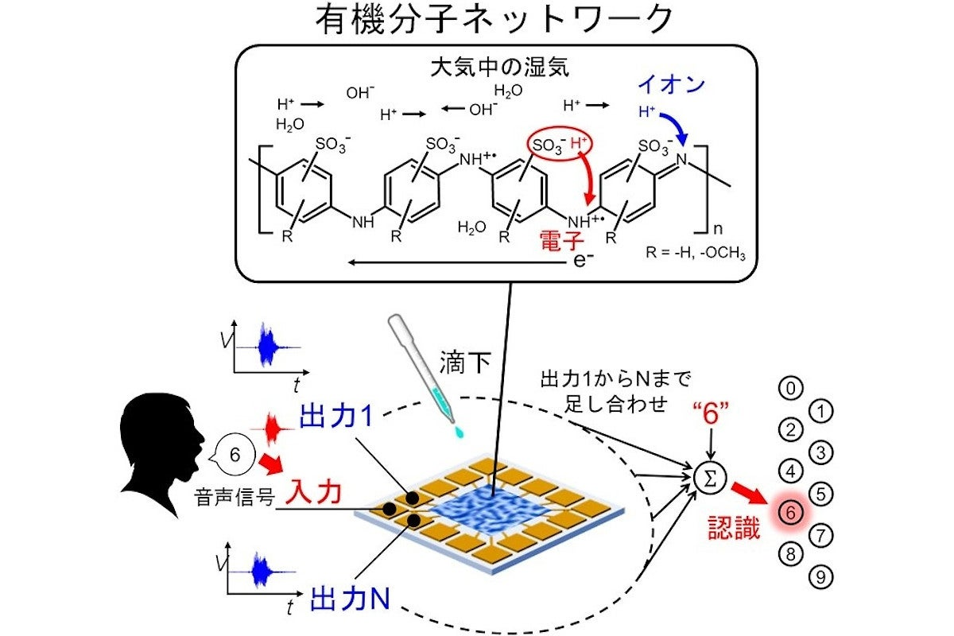

Slide 10
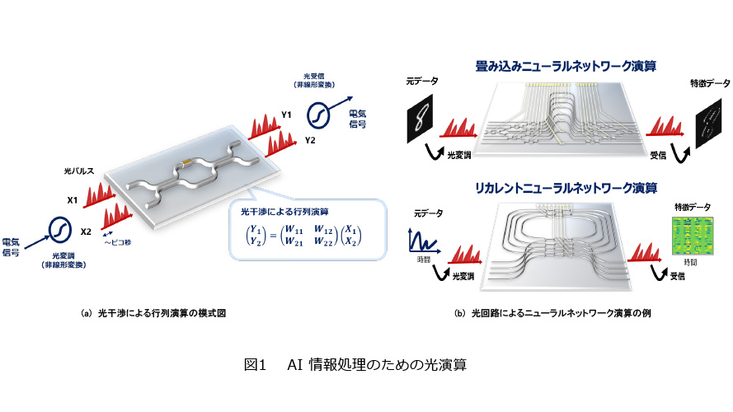
https://journal.ntt.co.jp/article/18595

Slide 11
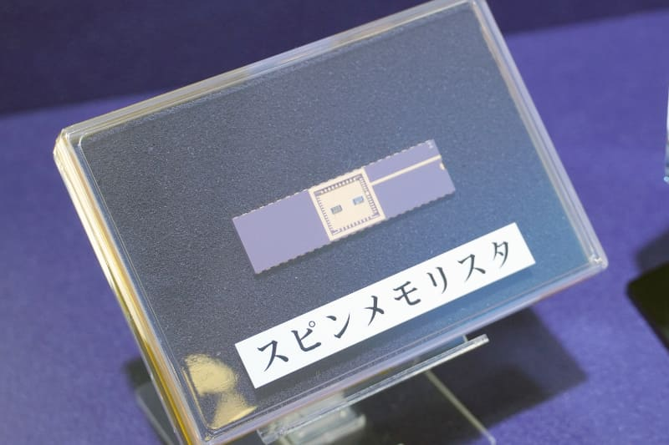
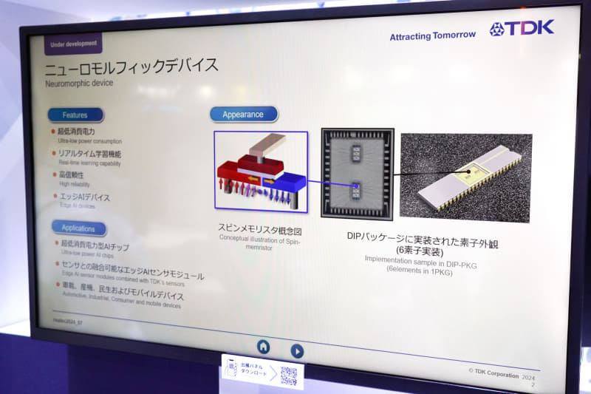
TDKのスピンメモリスタ＠CETEC2024
２０２４年10月15日～18日に幕張メッセで「CEATEC 2024」が開催。
TDKはスピントロニクス技術を使い、AIデバイスの消費電力を100分の1にするという「スピンメモリスタ」を展示。

